Slide 1
YARN
MAP-REDUCE

Slide 2
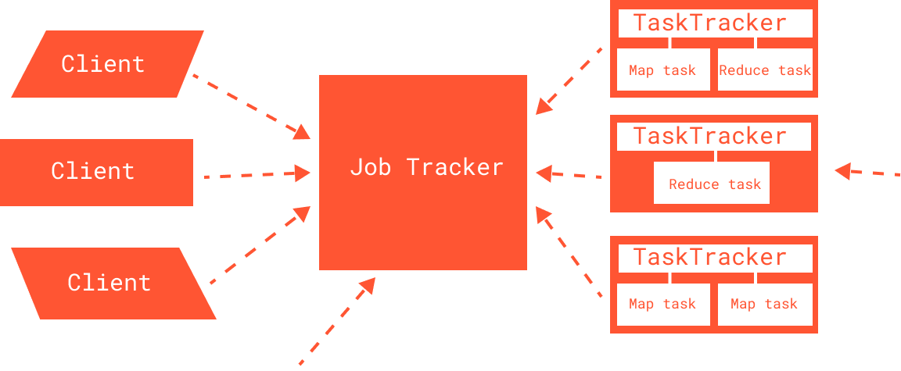
Hadoop v.1
Запускает map и reduce задачи
Статус о состоянии и прогрессе выполняемых заданий
Принимает задания от клиентов
Мониторинг доступных слотов на TaskTracker
Мониторинг прогресса выполнения всех задач

Slide 3
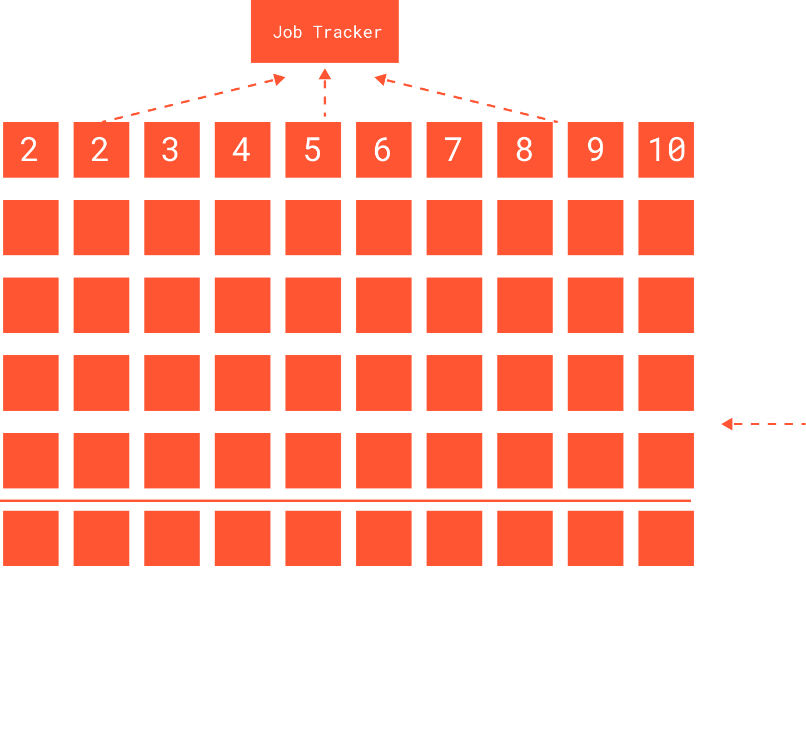
Job Tracker
Десятки (сотни) TaskTrackers
Тысячи заданий (Jobs)
Десятки тысяч map и reduce задач (Tasks)

Slide 4
Job Tracker

Slide 5
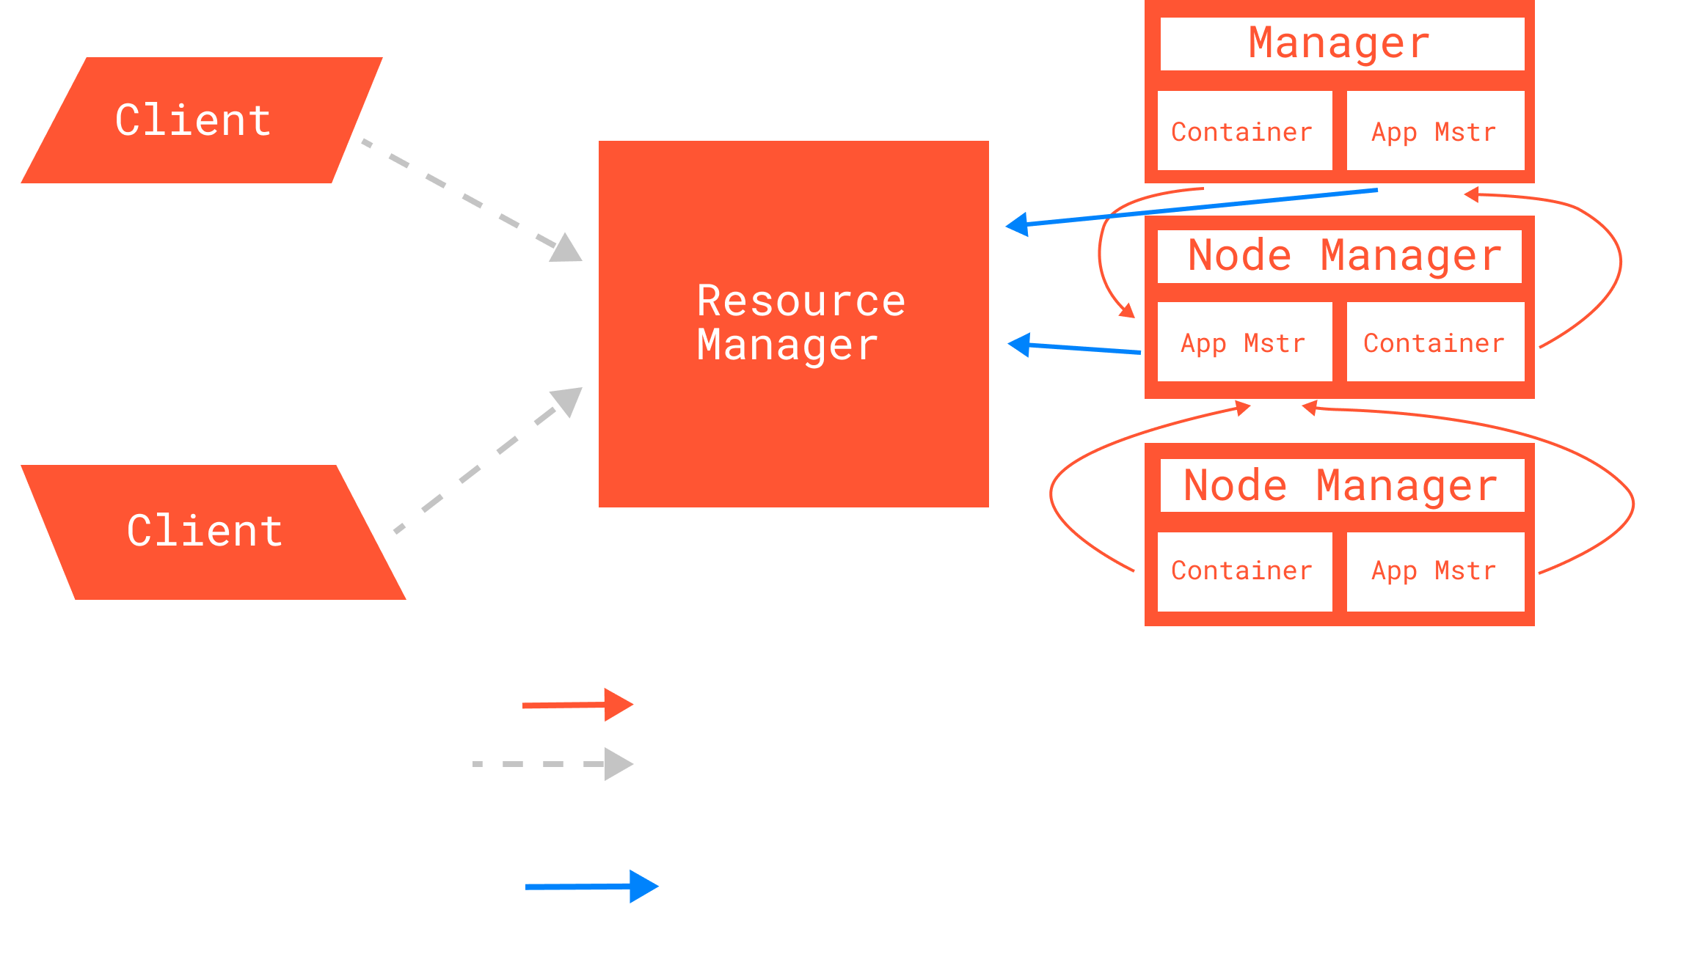
YARN (Yet Another Resource Negotiator

Slide 6
Job submit

Slide 7
Yarn Resource Manager UI

Slide 8
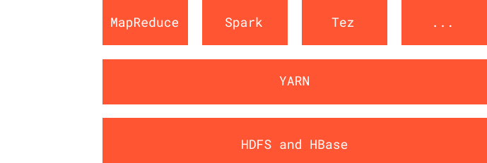
Yarn в экосистеме

Slide 9
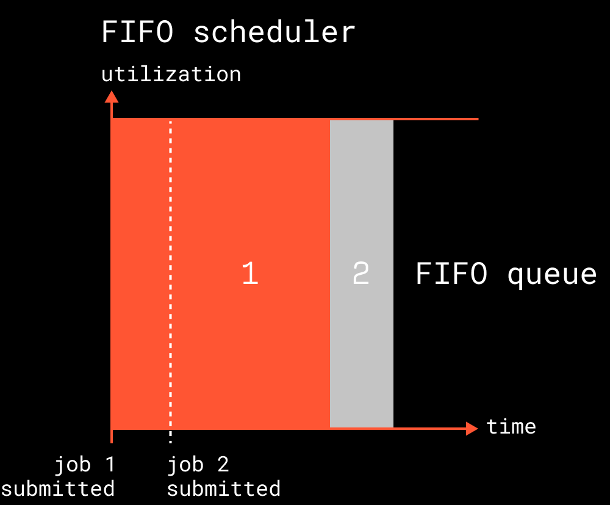
YARN FIFO Scheduler

Slide 10
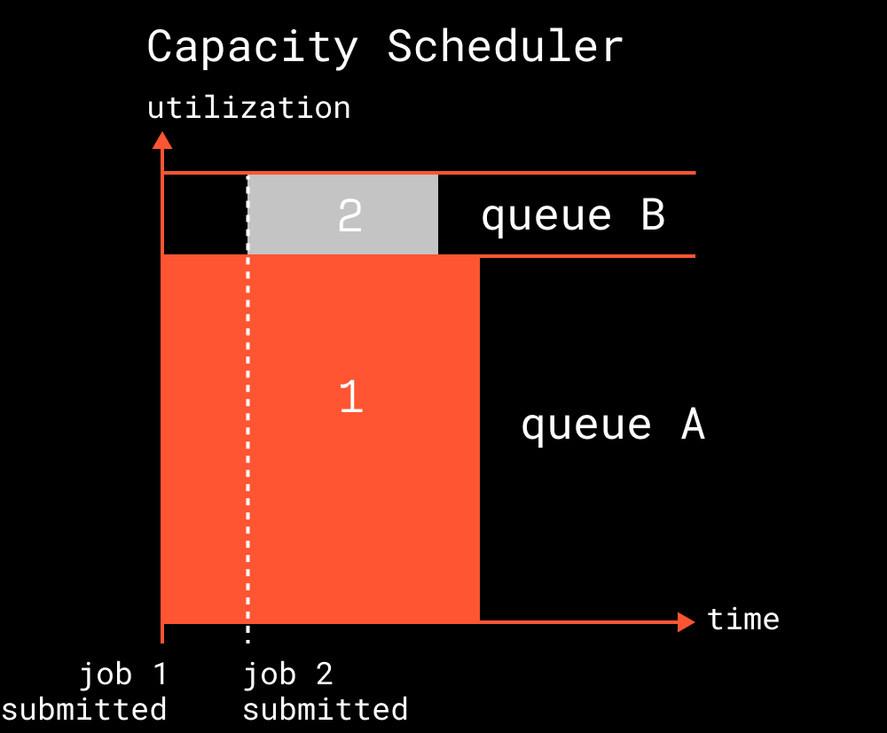
YARN Capacity Scheduler

Slide 11
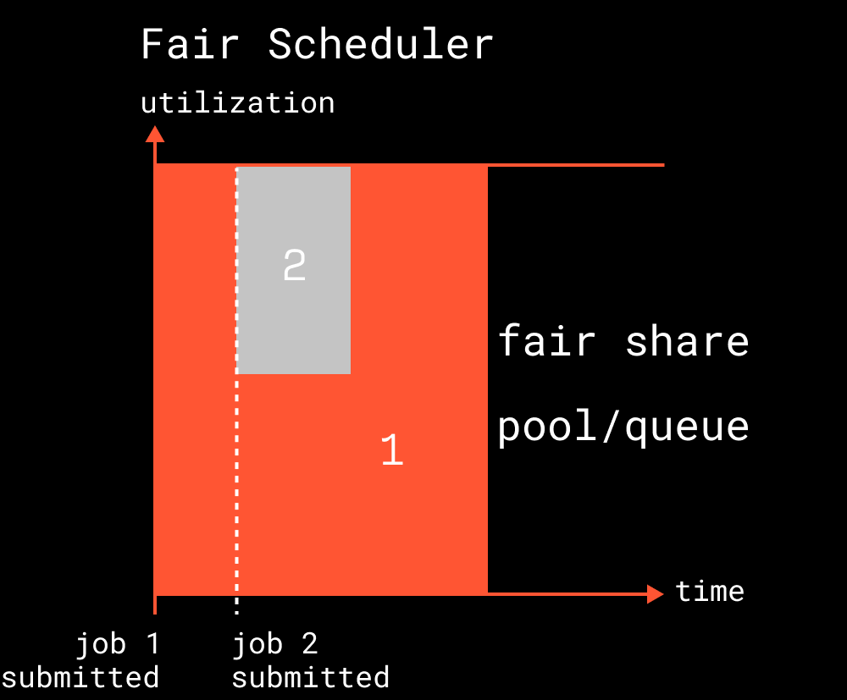
YARN Fair Scheduler

Slide 12
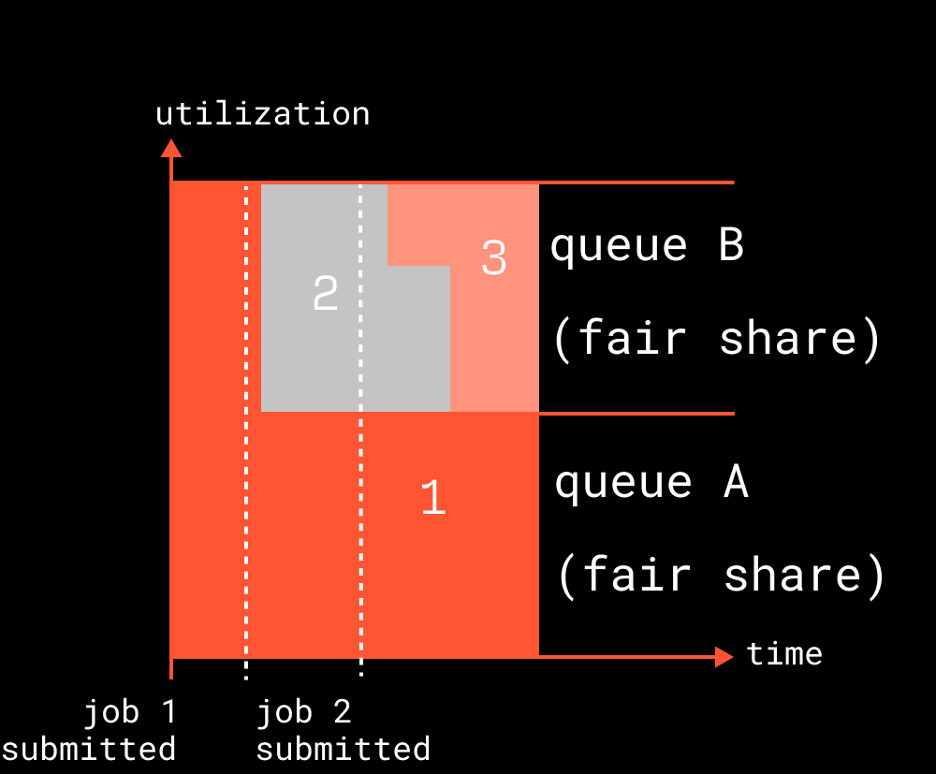
YARN Fair Scheduler

Slide 13
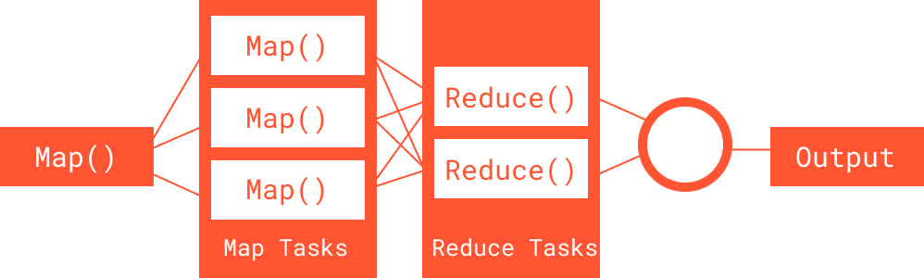
Map-Reduce

Slide 14
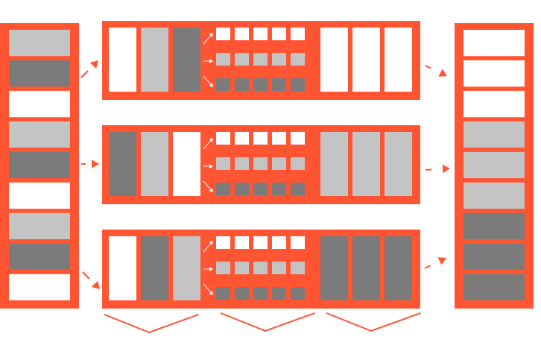
Map-Reduce

Slide 15
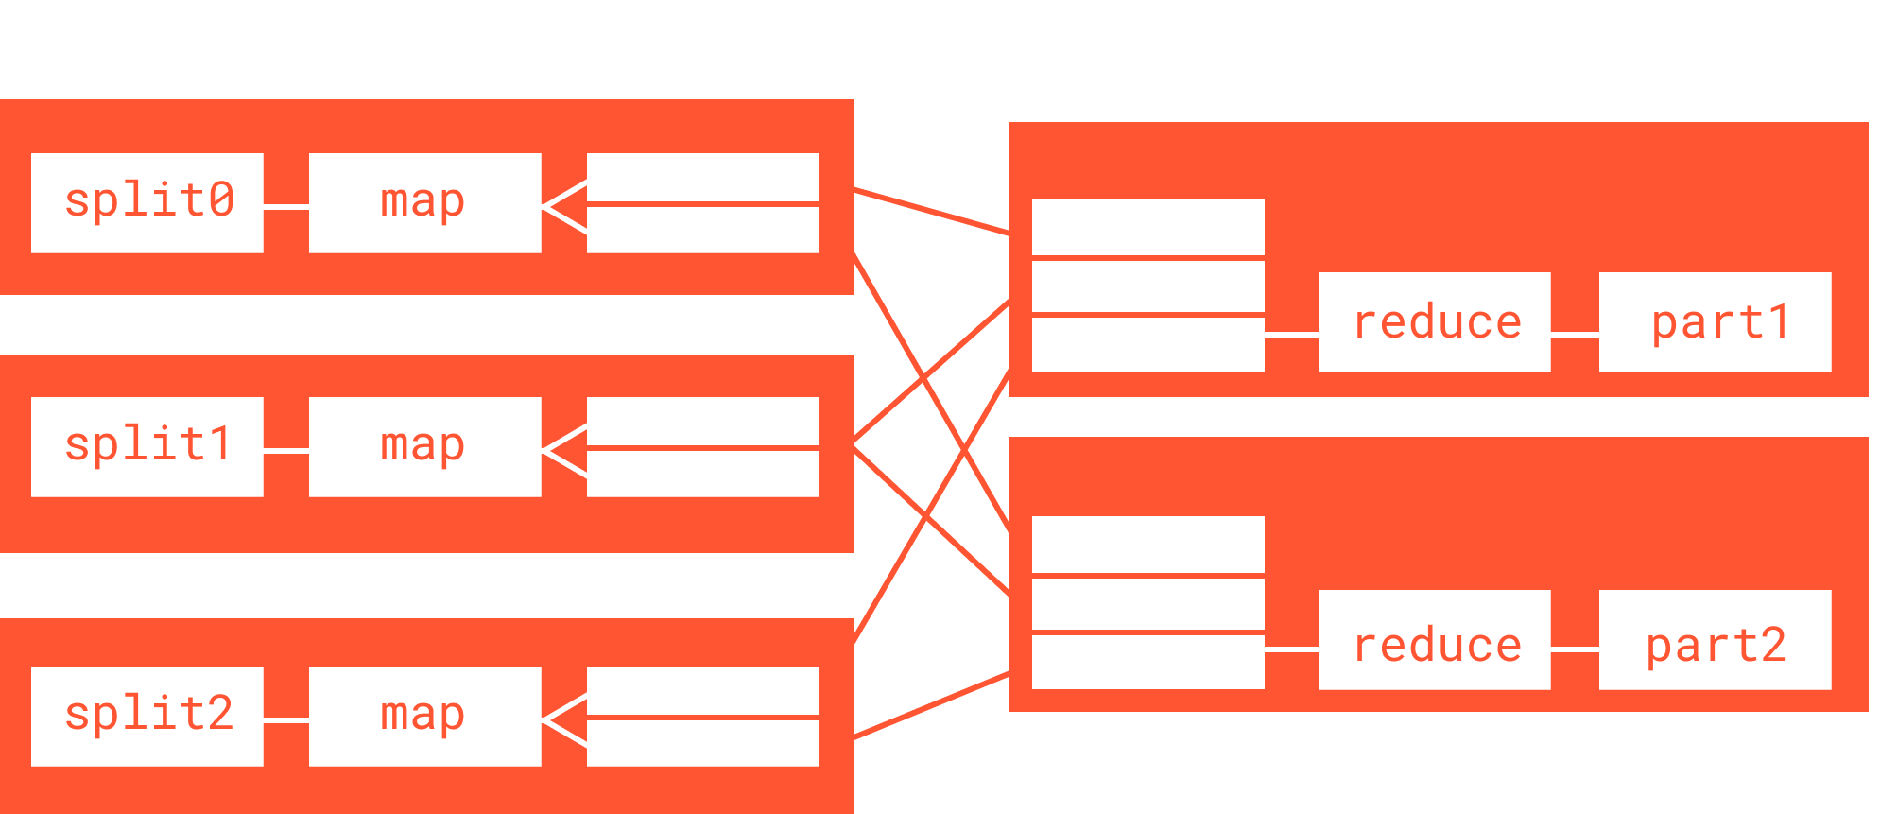
Hadoop Map-Reduce

Slide 16
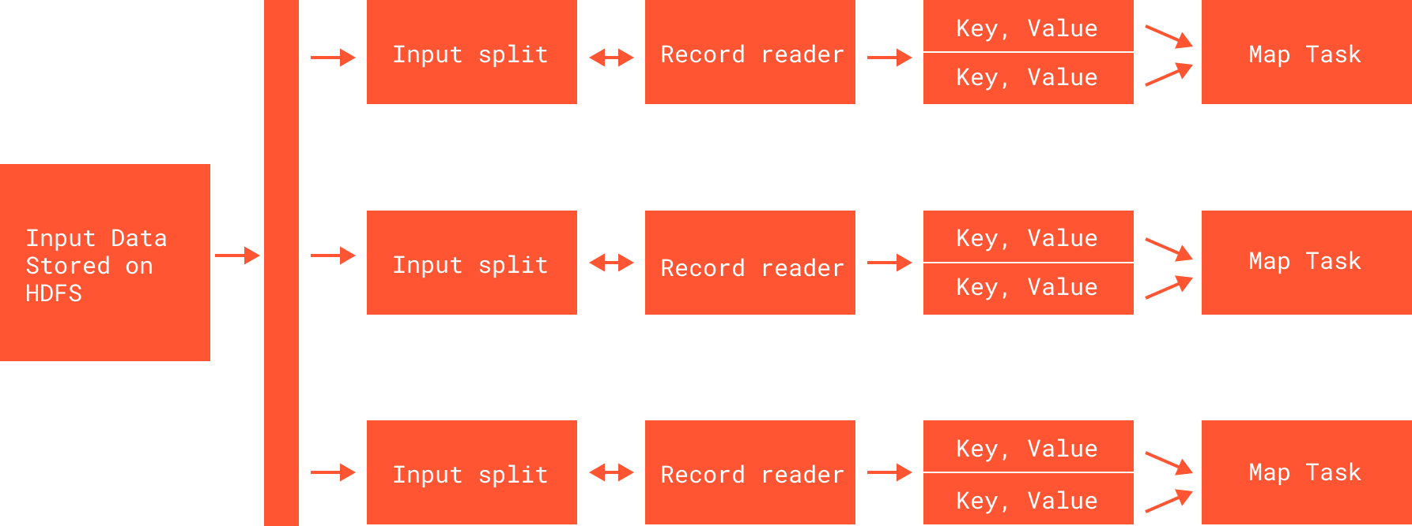
Hadoop Map-Reduce

Slide 17
Hadoop Map-Reduce
Input file
Input format
Input split
Record Reader
Mapper (key - value)
Reducer (key - value)
Output (key - value)

Slide 18
CПАСИБО
АНТОН ПИЛИПЕНКО

